Slide 1
Муниципальное автономное дошкольное образовательное учреждение детский сад №2 «Орлёнок»
муниципального образования город – курорт Анапа
Центр «Пространственного моделирования
в среде центра конструирования «Бабашки»
Анапа, 2025 год

Slide 2
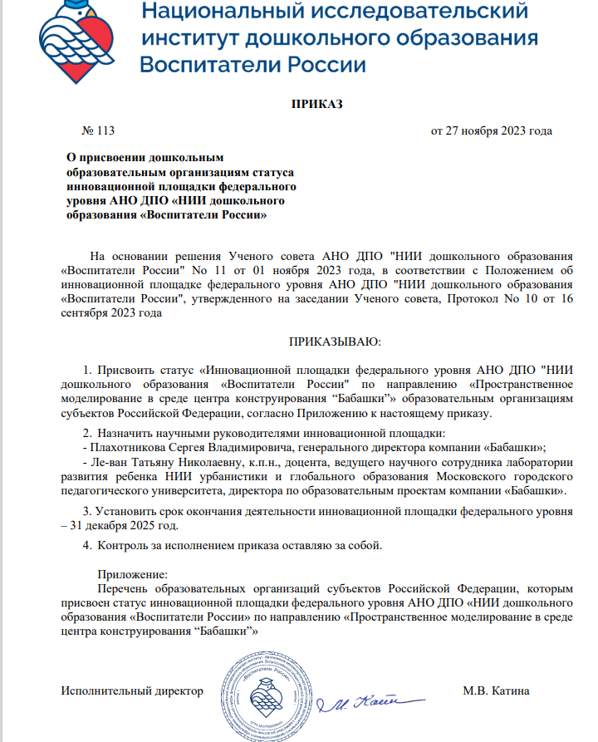
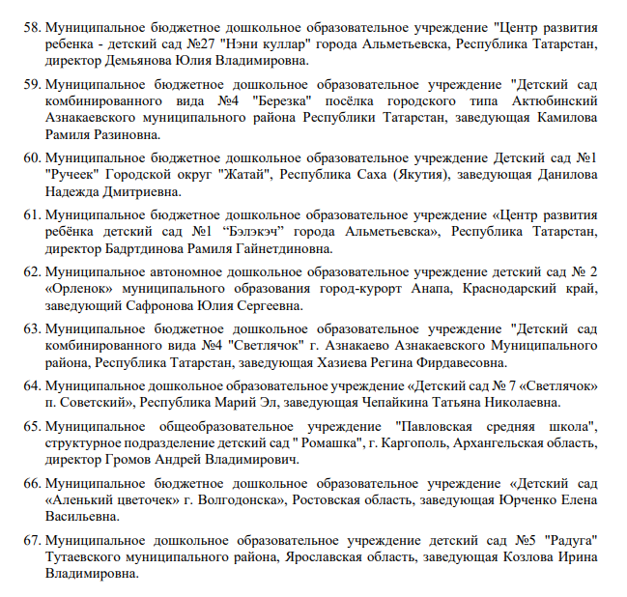
Муниципальное автономное дошкольное образовательное учреждение детский сад №2 «Орлёнок»
муниципального образования город – курорт Анапа
Анапа, 2025 год

Slide 3
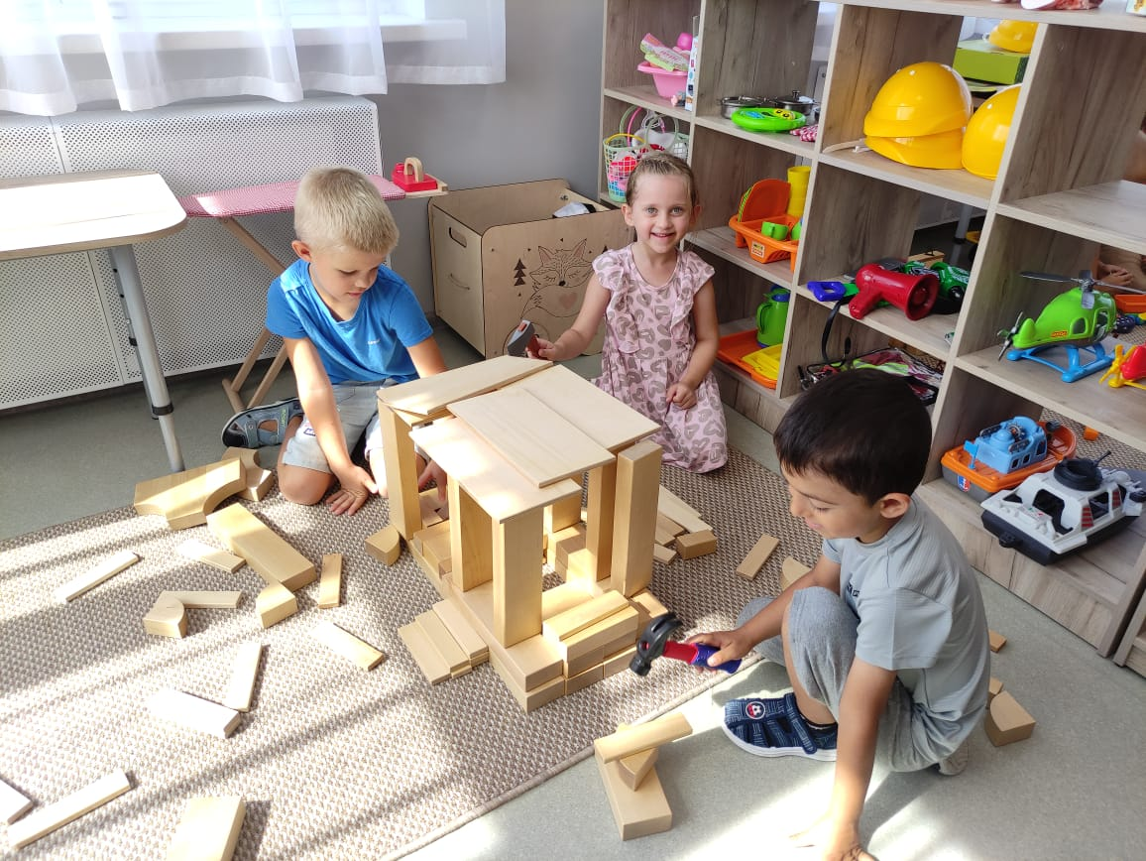
Муниципальное автономное дошкольное образовательное учреждение детский сад №2 «Орлёнок»
муниципального образования город – курорт Анапа
Старт проекта: 01. 12. 2024 год
Участники проекта:
- воспитанники МАДОУ д/с №2 «Орлёнок»;
- педагоги;
- специалисты;
- родители воспитанников (законных представителей)
01. 12. 2024 год
Анапа, 2025 год

Slide 4
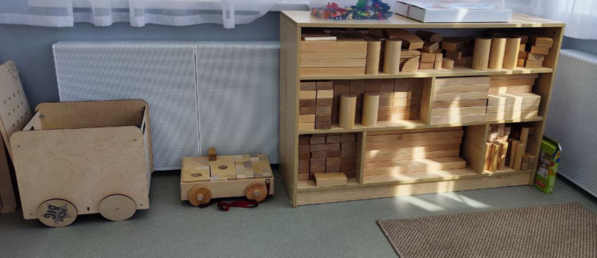
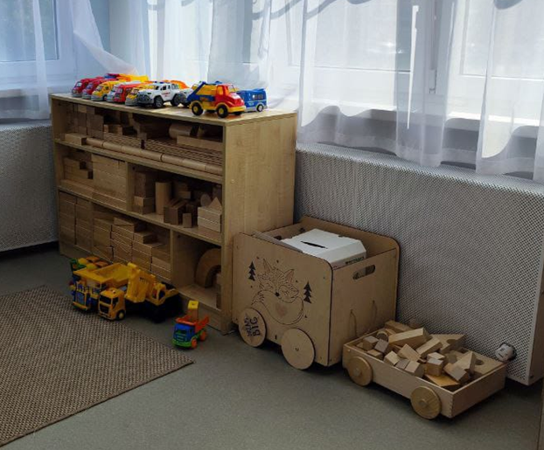
Муниципальное автономное дошкольное образовательное учреждение детский сад №2 «Орлёнок»
муниципального образования город – курорт Анапа
Анапа, 2025 год

Slide 5
Муниципальное автономное дошкольное образовательное учреждение детский сад №2 «Орлёнок»
муниципального образования город – курорт Анапа
Цель проекта:
обосновать эффективности методики пространственного моделирования в среде центра конструирования «Бабашки» в условиях реализации Федеральной образовательной программы дошкольного образования.
Анапа, 2025 год

Slide 6
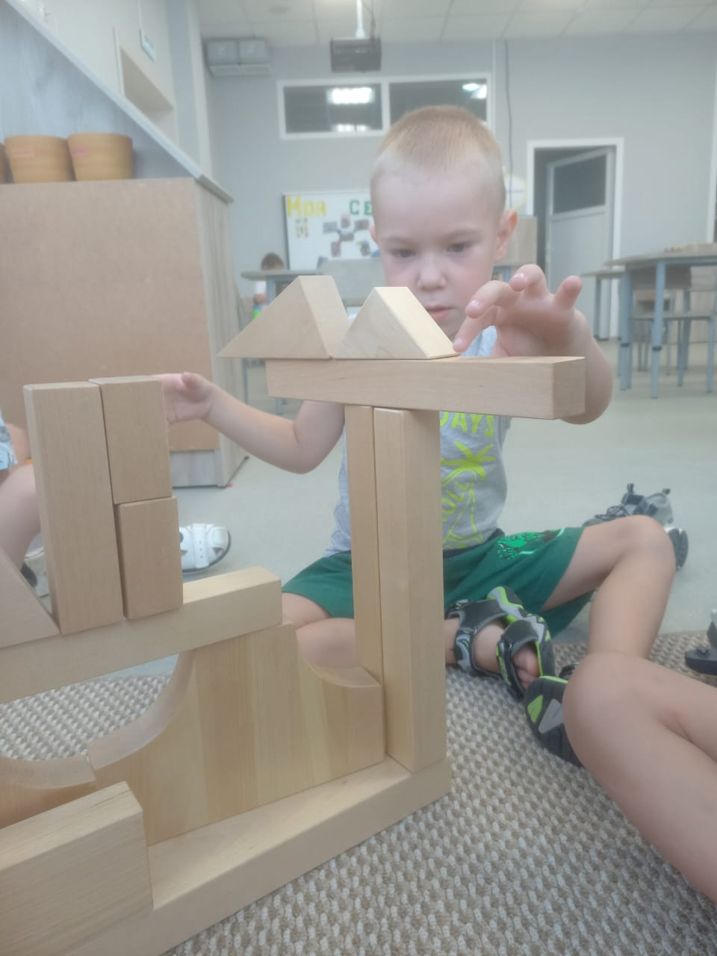
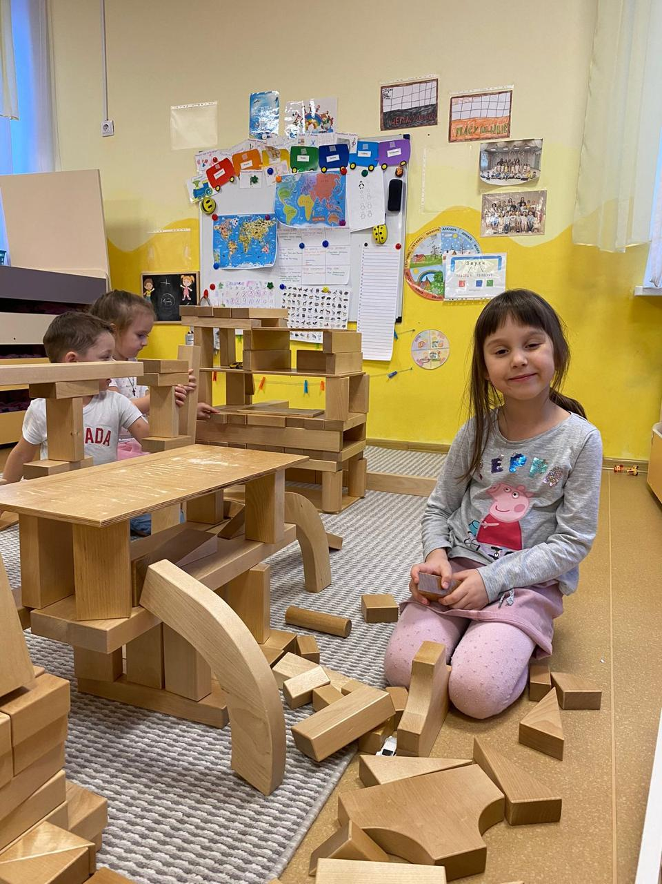
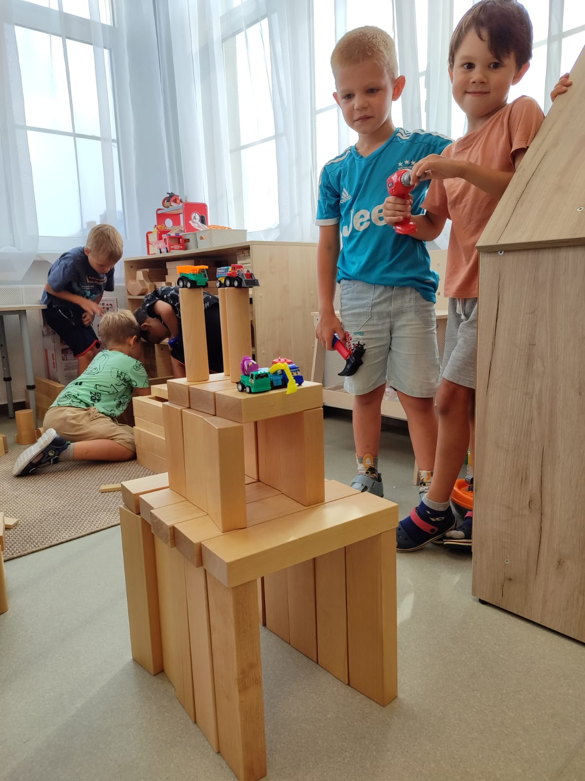
Муниципальное автономное дошкольное образовательное учреждение детский сад №2 «Орлёнок»
муниципального образования город – курорт Анапа
Анапа, 2025 год

Slide 7
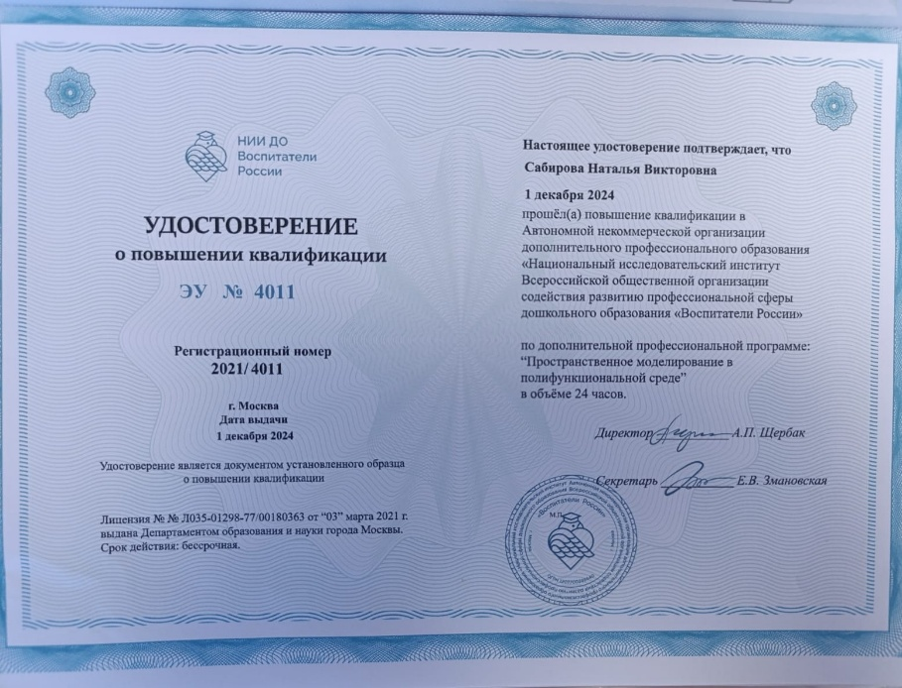
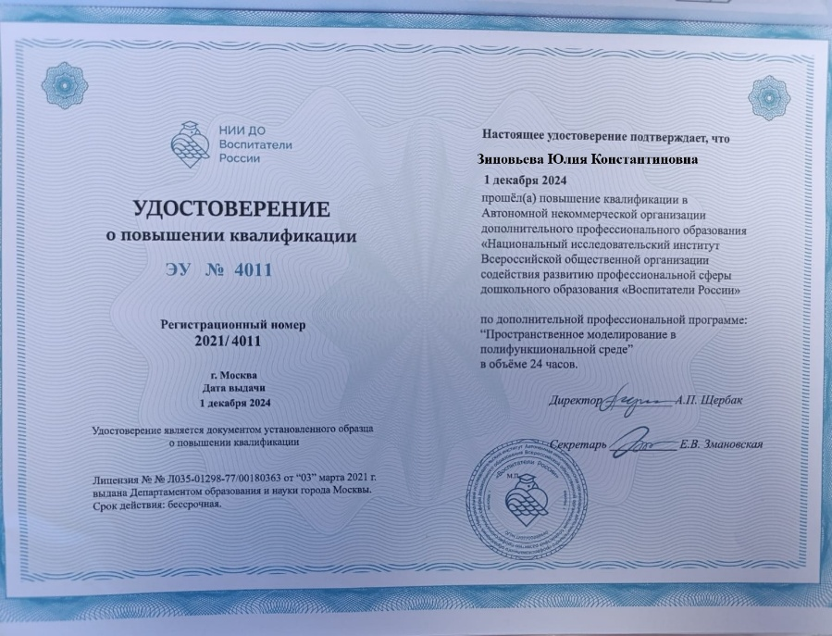
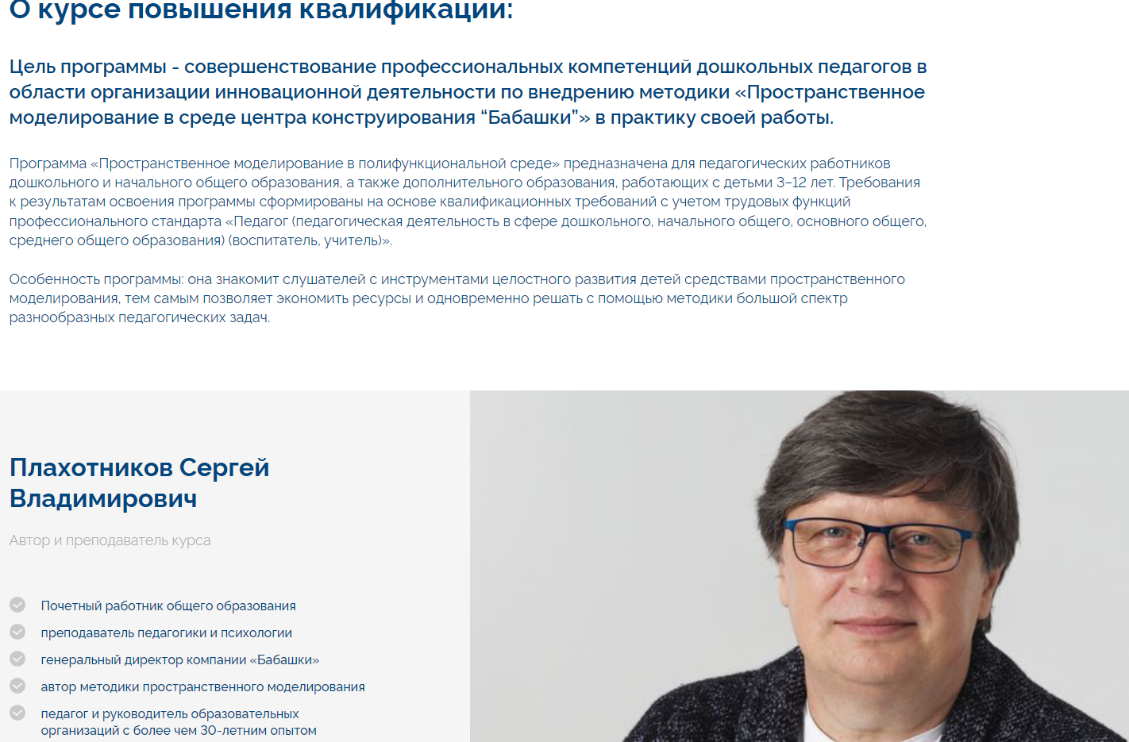
Муниципальное автономное дошкольное образовательное учреждение детский сад №2 «Орлёнок»
муниципального образования город – курорт Анапа
КПК
Анапа, 2025 год

Slide 8
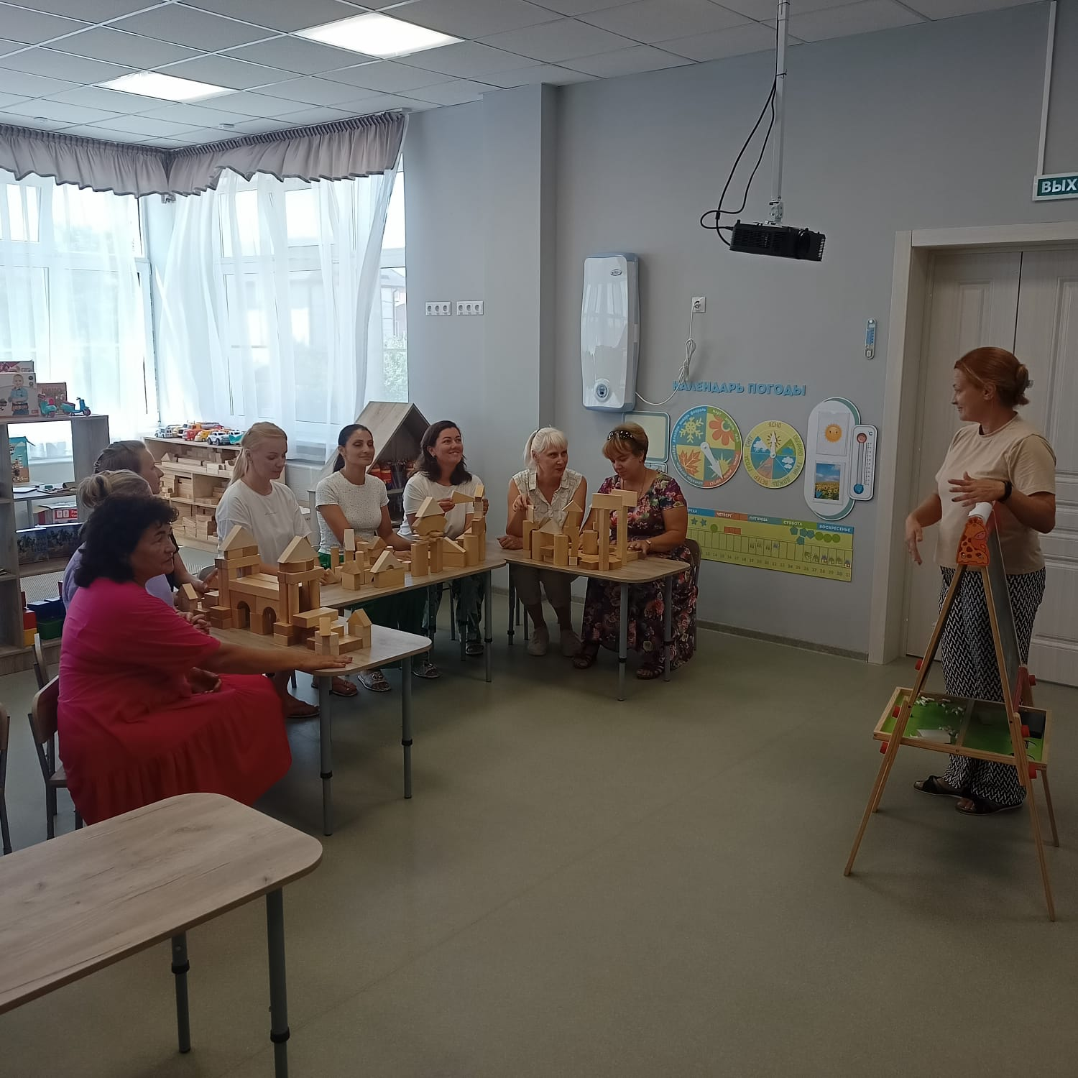
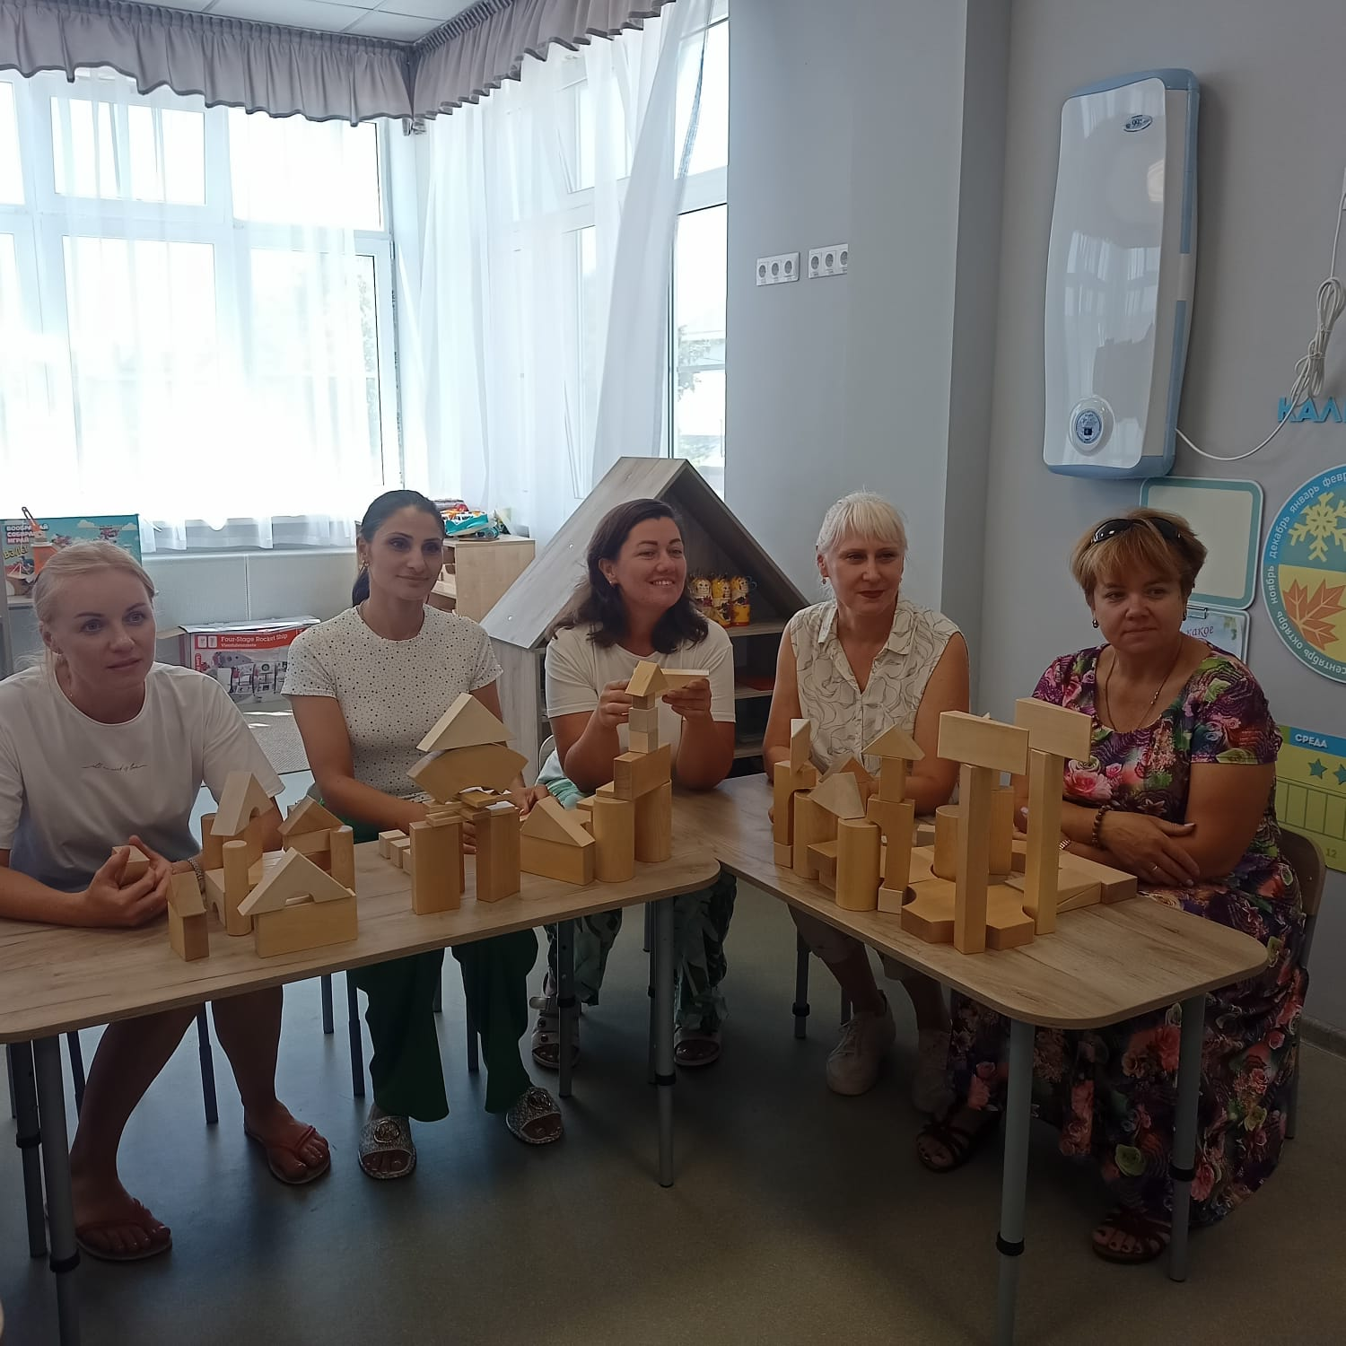
Муниципальное автономное дошкольное образовательное учреждение детский сад №2 «Орлёнок»
муниципального образования город – курорт Анапа
Анапа, 2025 год

Slide 9
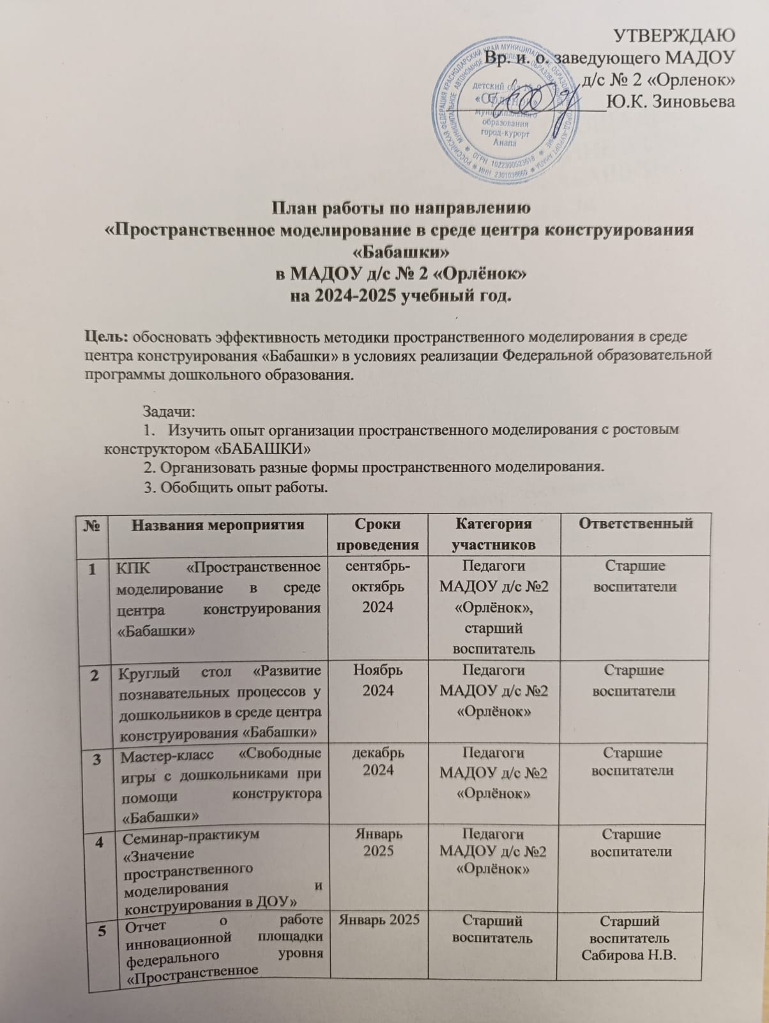
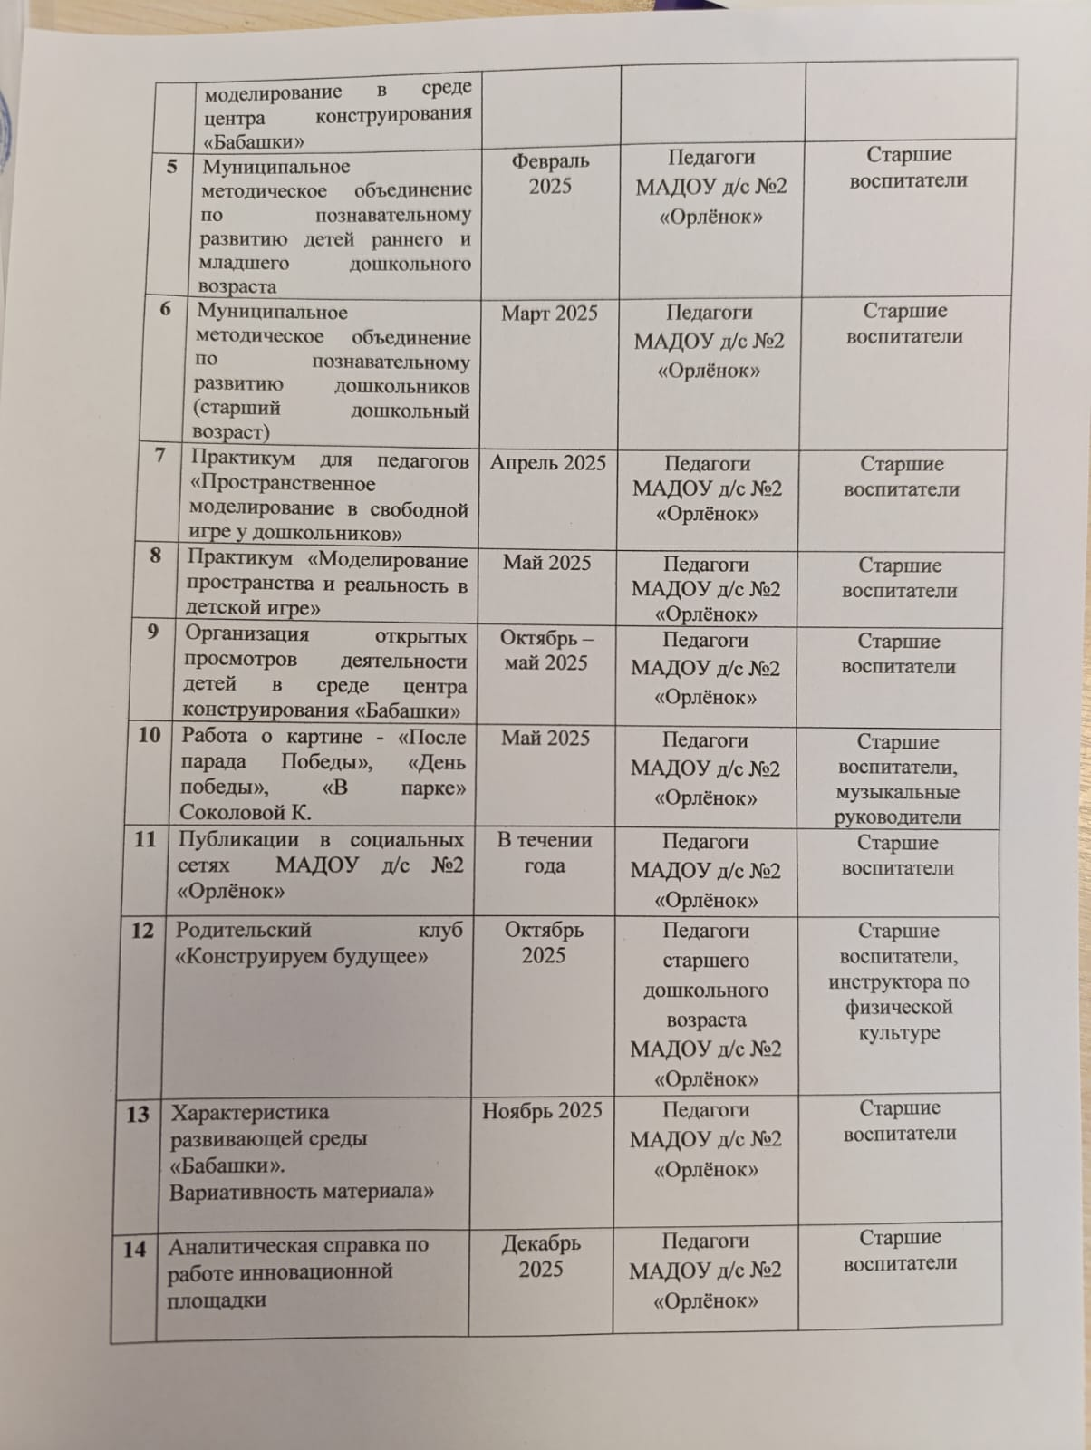
Муниципальное автономное дошкольное образовательное учреждение детский сад №2 «Орлёнок»
муниципального образования город – курорт Анапа
Анапа, 2025 год

Slide 10
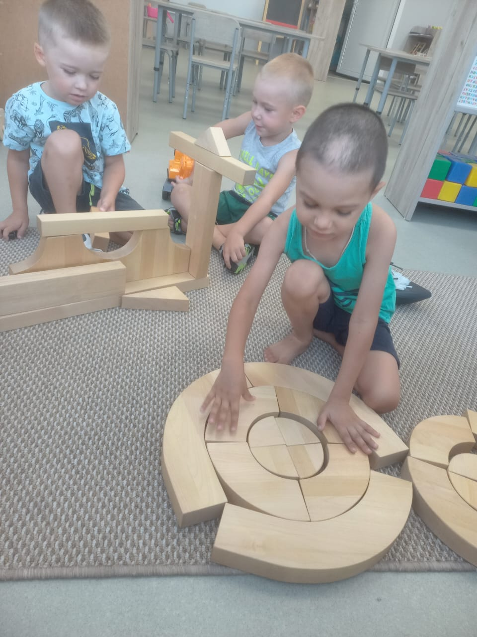
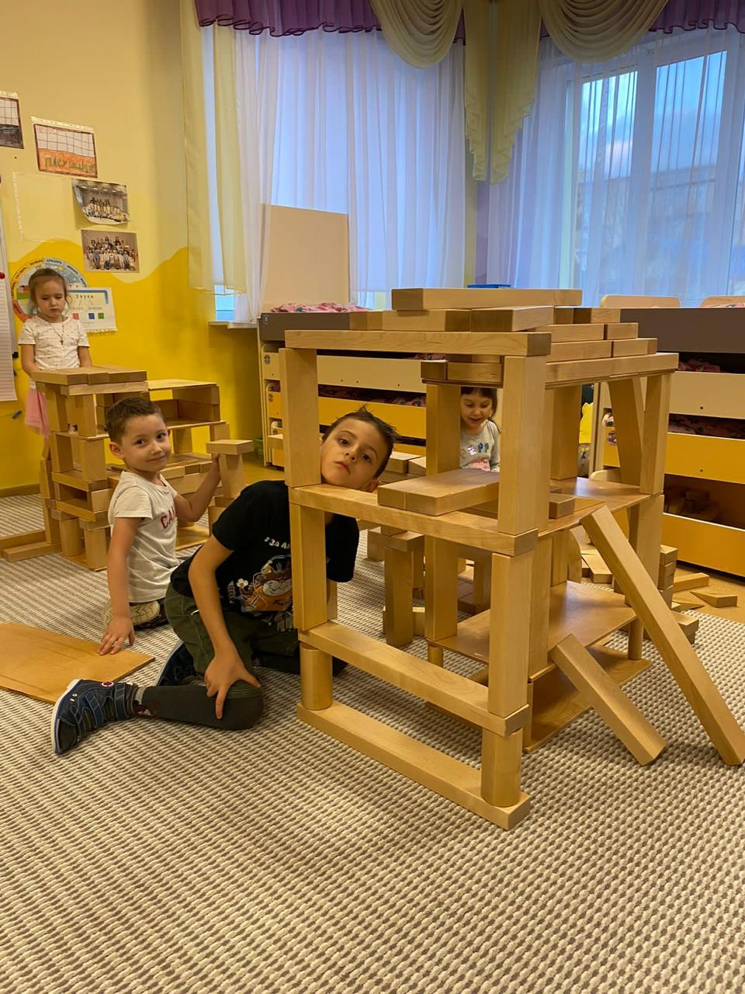
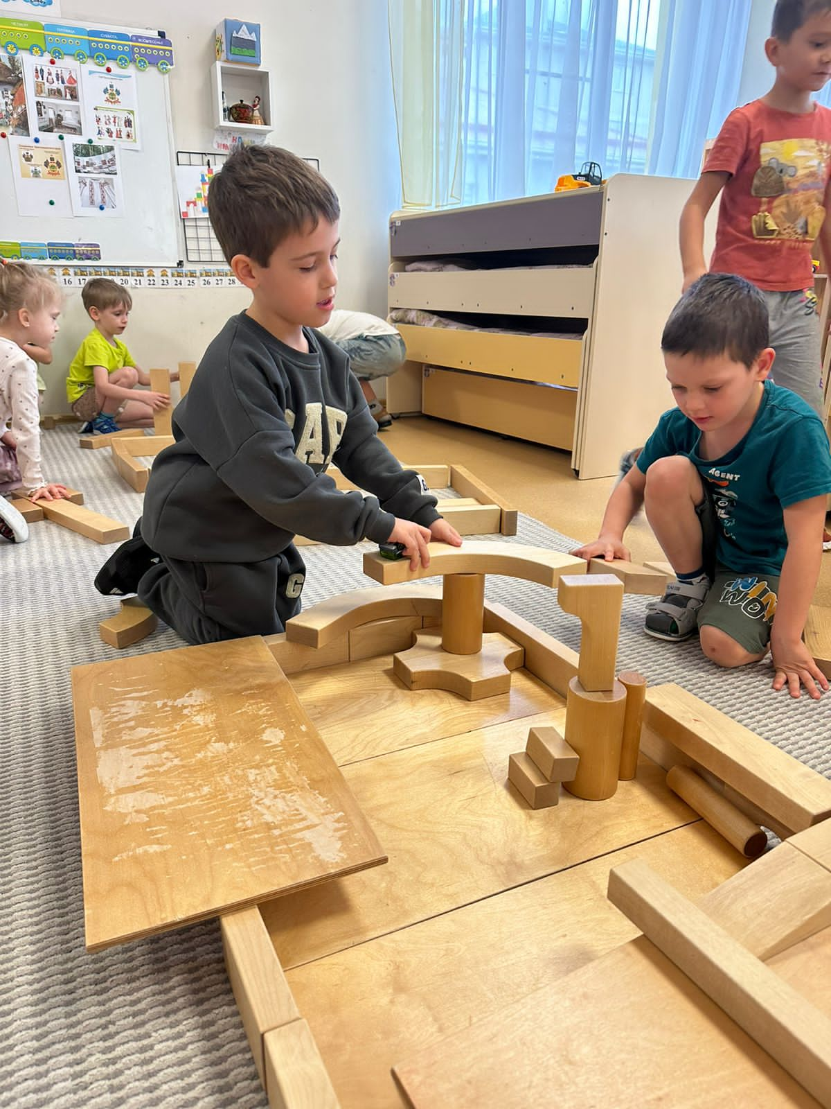
Муниципальное автономное дошкольное образовательное учреждение детский сад №2 «Орлёнок»
муниципального образования город – курорт Анапа
Анапа, 2025 год

Slide 11
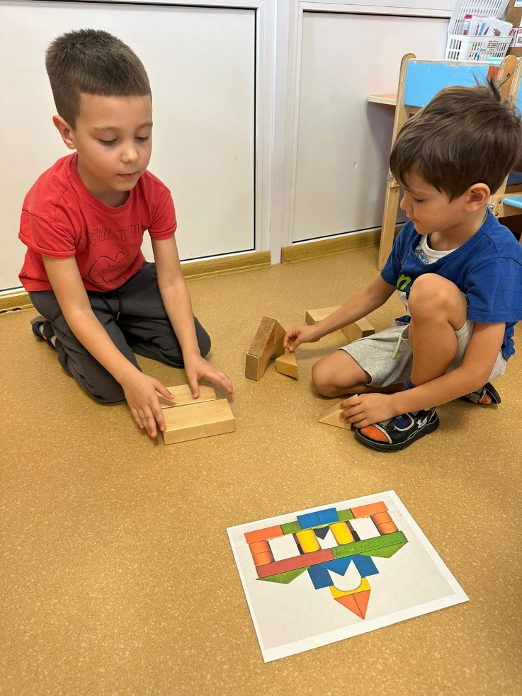
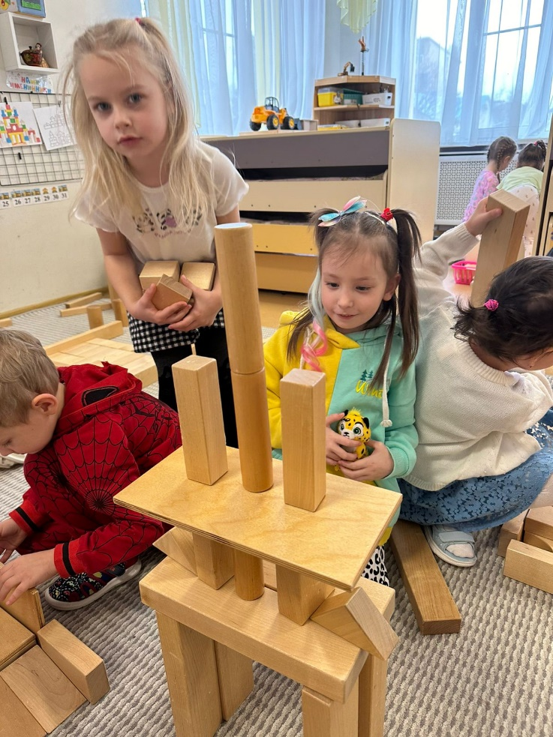
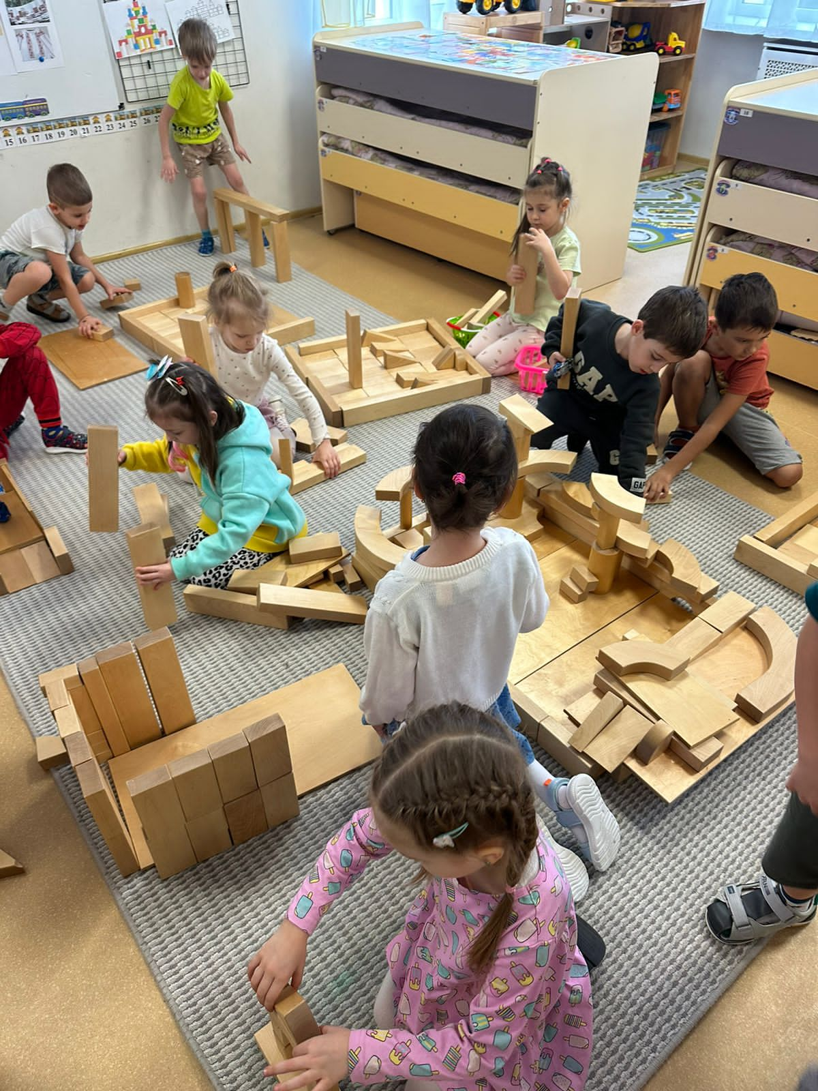
Муниципальное автономное дошкольное образовательное учреждение детский сад №2 «Орлёнок»
муниципального образования город – курорт Анапа
Анапа, 2025 год

Slide 12
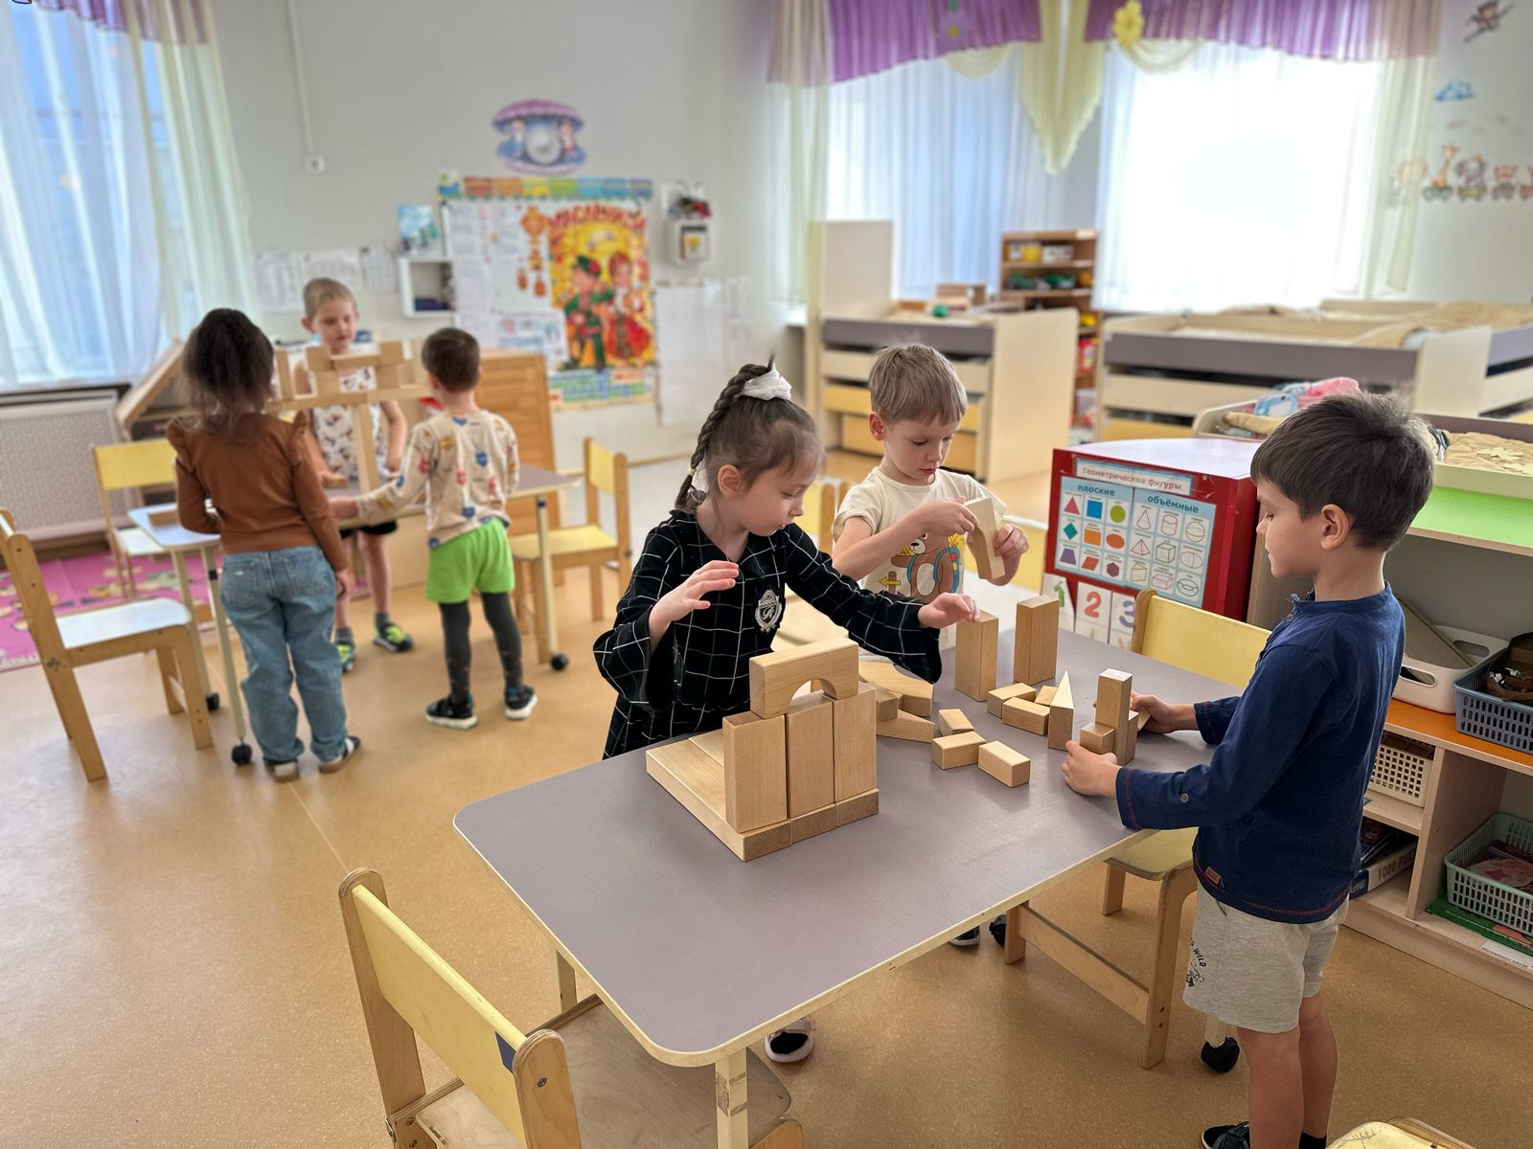
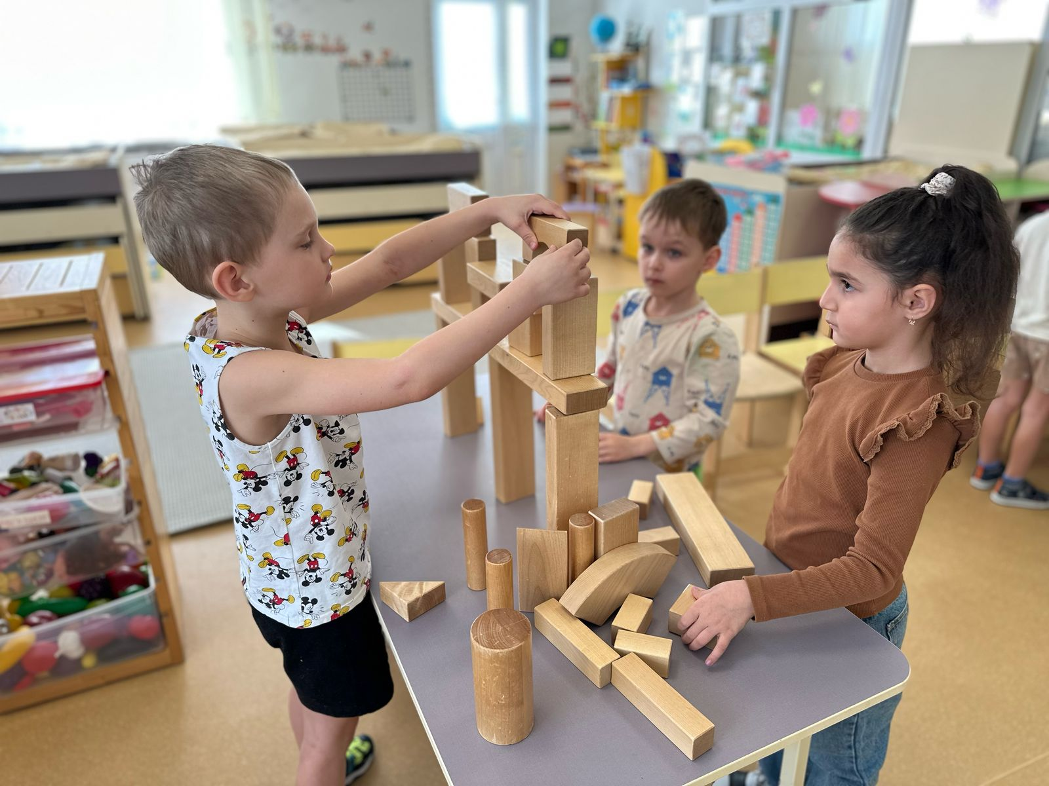
Муниципальное автономное дошкольное образовательное учреждение детский сад №2 «Орлёнок»
муниципального образования город – курорт Анапа
Батл «Строители»
Анапа, 2025 год

Slide 13
Муниципальное автономное дошкольное образовательное учреждение детский сад №2 «Орлёнок»
муниципального образования город – курорт Анапа
Перспективы развития:
- накопление методического материала;
- трансляция опыта работы;
- разработка дополнительной общеразвивающей общеобразовательной программы «Бабашки – конструирование»;
- развитие воображения и чувства баланса при создании детьми авторских конструкций;
- в перспективе: проектная грантовая деятельность «Столярная мастерская» в филиале МАДОУ д/с №2 «Орлёнок» («Богатырь).
Анапа, 2025 год

Slide 14
Муниципальное автономное дошкольное образовательное учреждение детский сад №2 «Орлёнок»
муниципального образования город – курорт Анапа
Перспективы развития:
- пополнение образовательной открытой среды в ДОУ для работы с конструктором «БАБАШКИ» ;
- организация совместной, спонтанной, индивидуальной и свободной строительной игры в разных масштабах в новой развивающей среде;
- семинар-практикум для педагогов ДОУ «Значение пространственного моделирования и конструирования в ДОУ» ;
- в течении года организуются открытые просмотры деятельности в среде центра конструирования «Бабашки»;
- КПК педагога по теме «Пространственное моделирование с дошкольниками в открытой образовательной среде «Бабашки…
Анапа, 2025 год

Slide 15
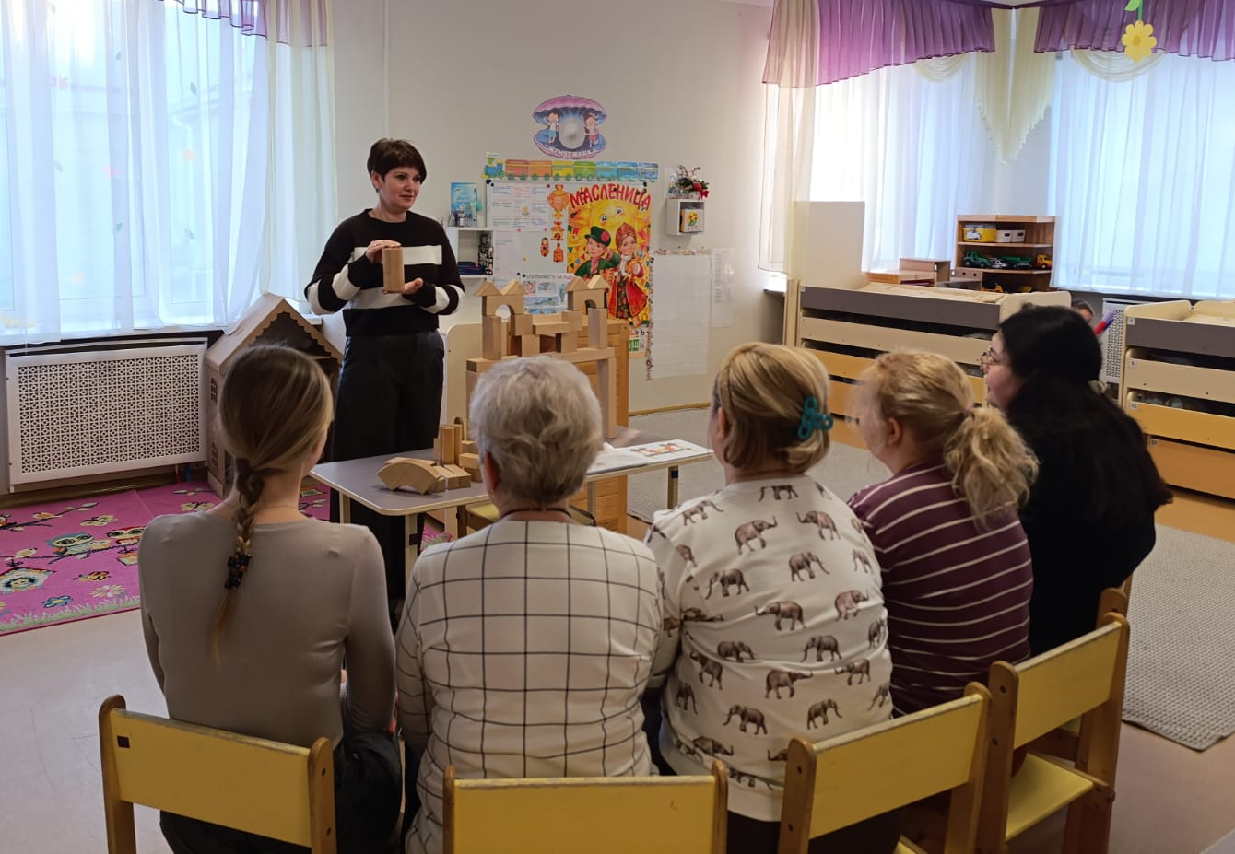
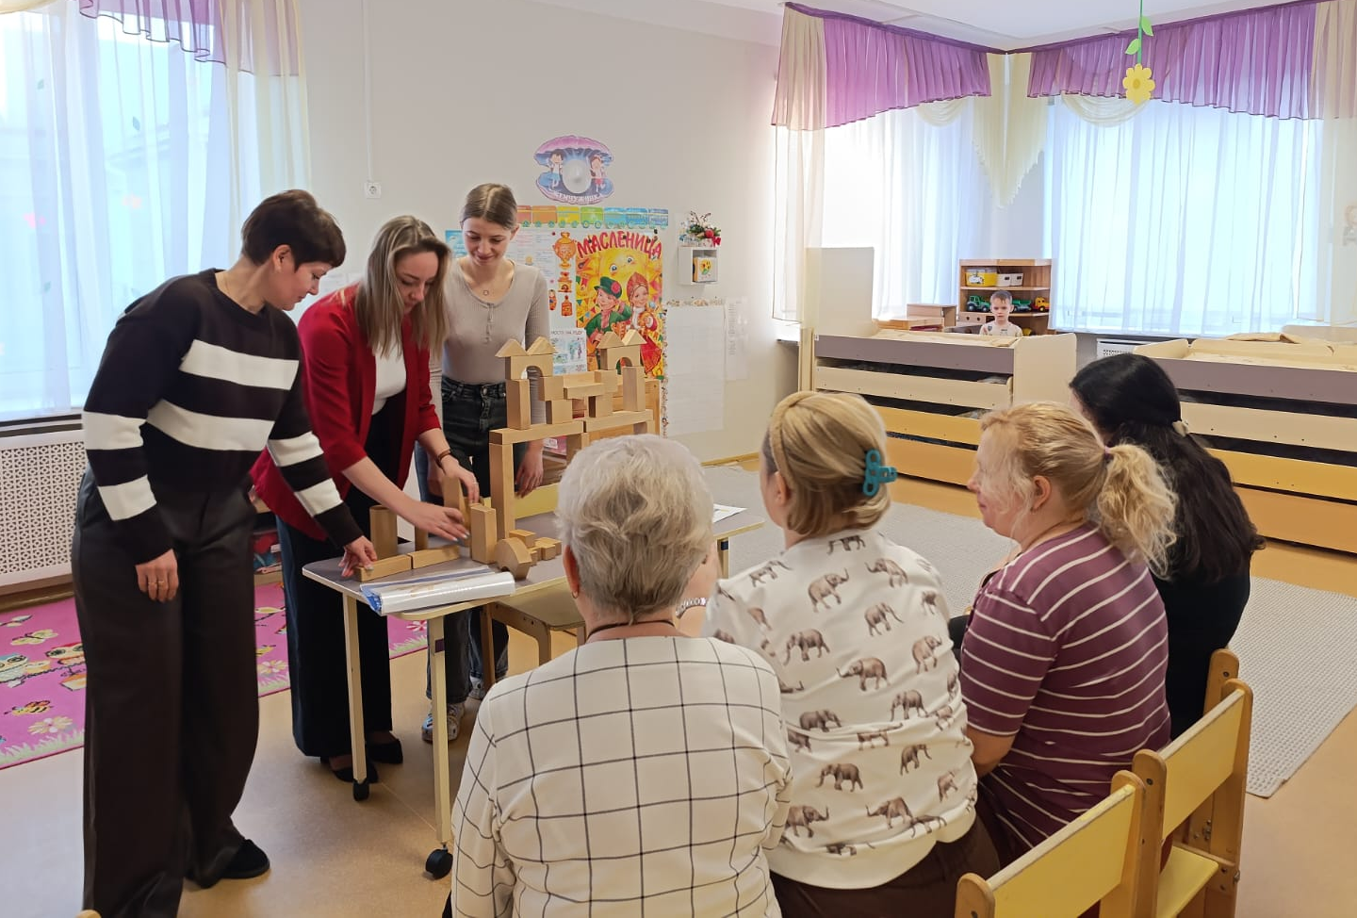
Муниципальное автономное дошкольное образовательное учреждение детский сад №2 «Орлёнок»
муниципального образования город – курорт Анапа
Анапа, 2025 год

Slide 16
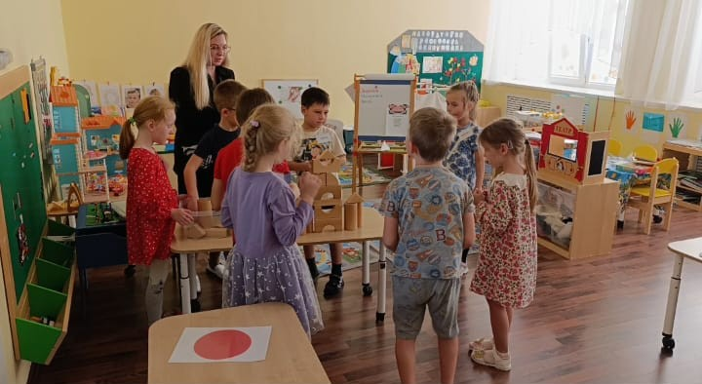
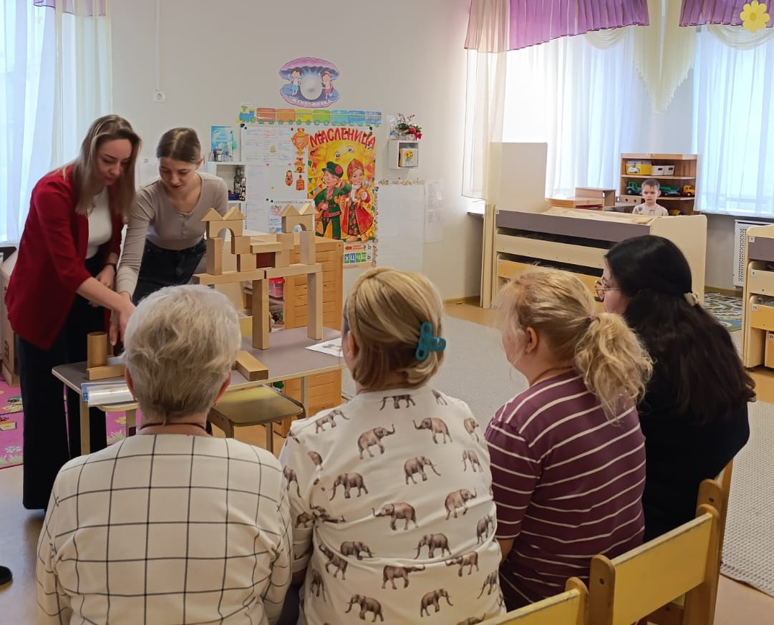
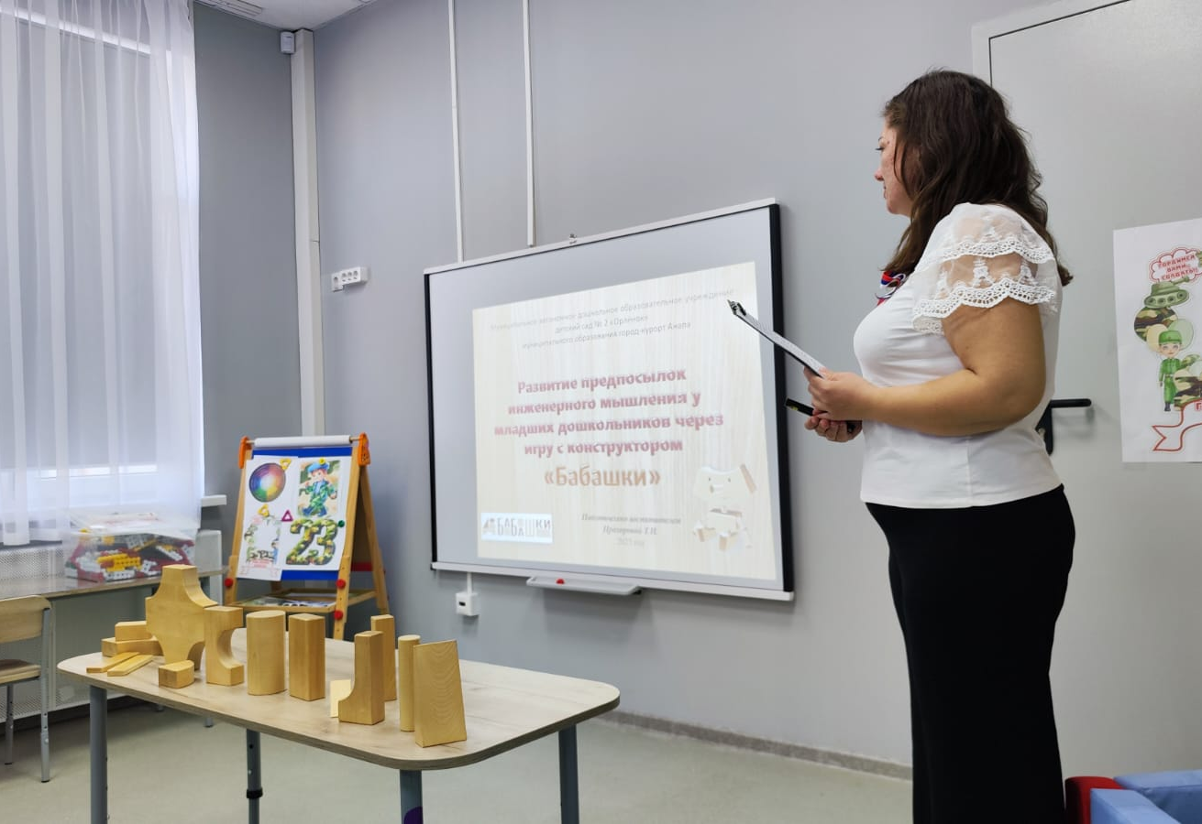
Муниципальное автономное дошкольное образовательное учреждение детский сад №2 «Орлёнок»
муниципального образования город – курорт Анапа
Анапа, 2025 год

Slide 17
Муниципальное автономное дошкольное образовательное учреждение детский сад №2 «Орлёнок»
муниципального образования город – курорт Анапа
Спасибо
за внимание!
Анапа, 2025 год

